Slide 1
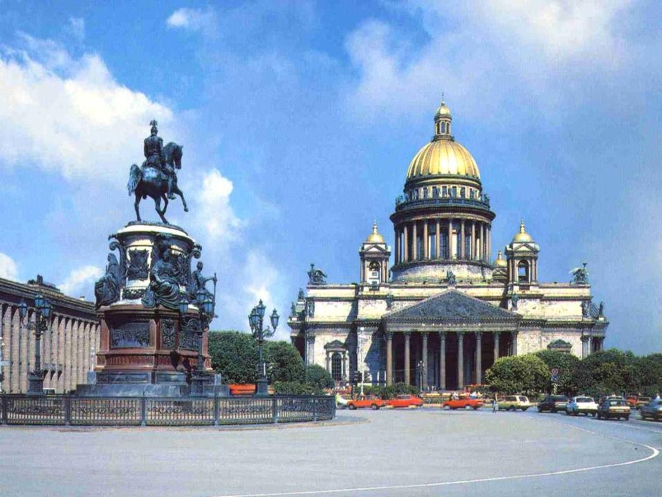
Население Санкт-Петербурга
Автор: Кравец Марина Викторовна
Учитель географии
ГБОУ гимназии №190
Центрального района Санкт-Петербурга
2014 год
http://www.intelt.com/galery/_files/5/56.jpg

Slide 2
Племена и народы, населявшие территорию Ленинградской области и Санкт-Петербурга начиная с VIII-IX вв.

Slide 3
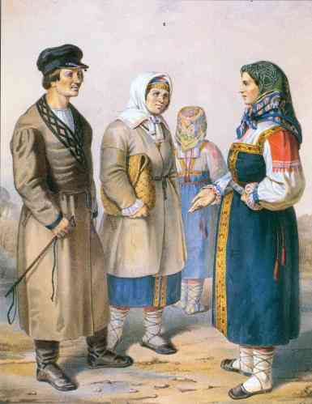
Ижоры в национальных костюмах

Slide 4
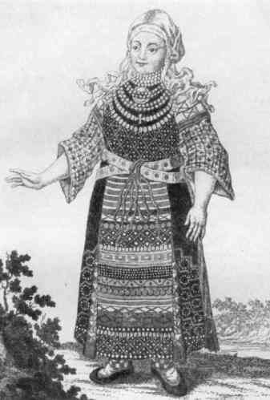
Ижоры. Праздничная женская одежда. XVIII в.

Slide 5
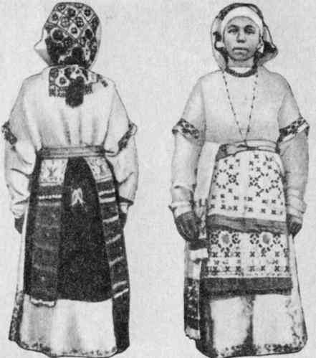
Традиционная водьская одежда

Slide 6
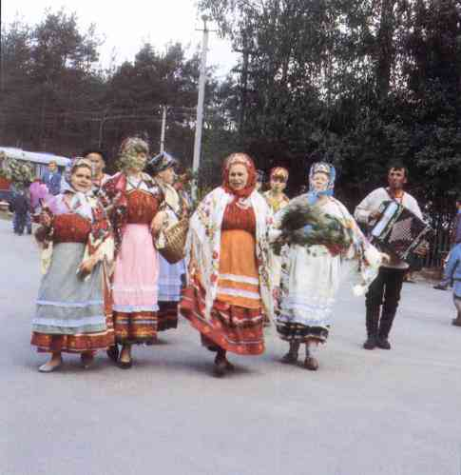
Фольклорный
Фестиваль
вепсов

Slide 7
Демографическая ситуация от основания города до наших дней

Slide 10

Число родившихся в С.-Петербурге
в 1985-1995 годах
 | Число родившихся | Изменения по отношению к 1985г
1985 | 70669 | -
1986 | 72528 | +1859
1987 | 73275 | +2606
1988 | 69249 | -1420
1989 | 61634 | -9035
1990 | 54322 | -16347
1995 | 33841 | -36828

Slide 12
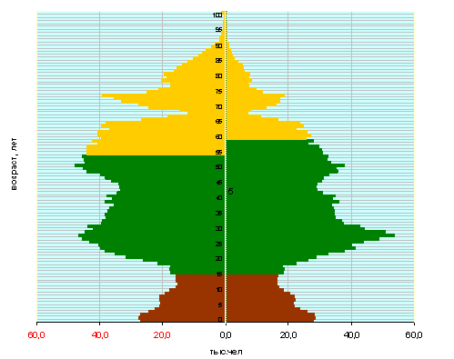
Половозрастная структура населения Санкт-Петербурга на 2012 год

Slide 14
Основные демографические показатели на 2013 год*
Численность населения – 5,028 млн. чел.
Рождаемость – 11,29 (на тыс. жителей)
Смертность – 13,31 (на тыс. жителей)
Миграционный прирост – 36514 чел (за 2013 год)
Ожидаемая продолжительность жизни:
Мужчин – 66,91 лет
Женщин – 76,61 лет
Доля лиц старше трудоспособного возраста 25,16%
Доля детей 14,75%
Средний возраст 41,3 года
Младенческая смертность – 4,2 (на тыс. новорожденыых)
* по данным СПбГУП «Санкт-Петербургский информационно-аналитический центр» http://www.pandia.ru/text/77/226/26095.php

Slide 15
Изменение плотности населения с ростом городской территории

Slide 16
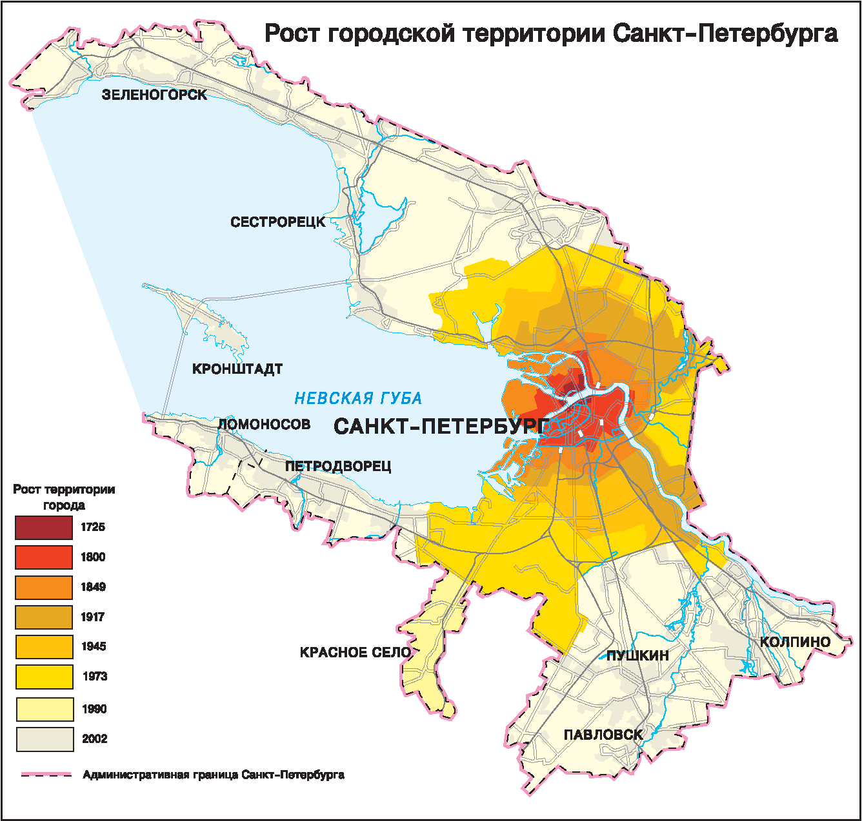

Slide 17
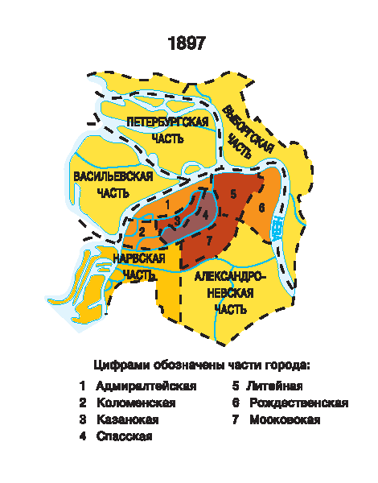
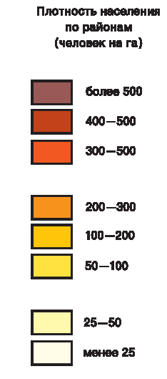

Slide 18
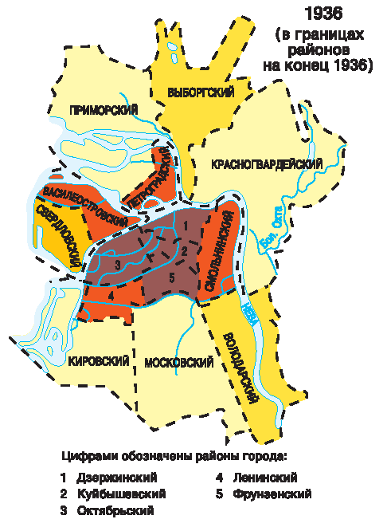

Slide 19
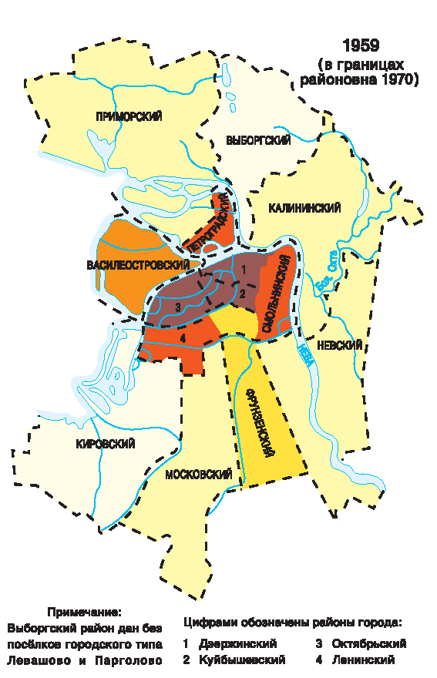

Slide 20
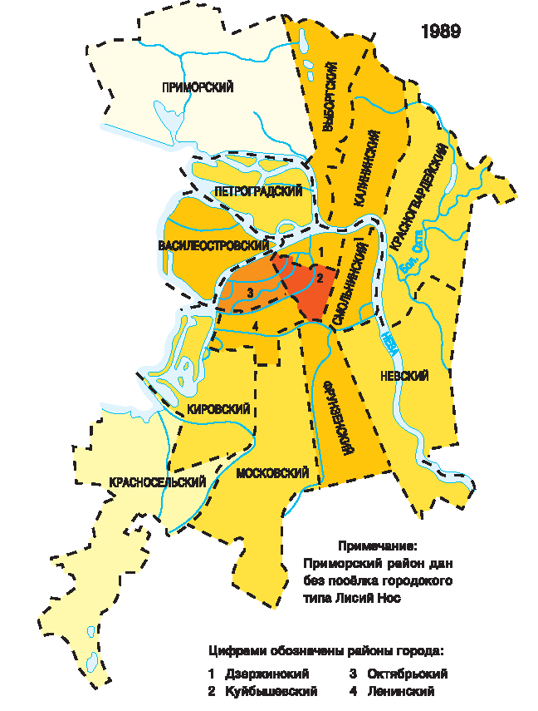
Население 5020 тысяч

Slide 21
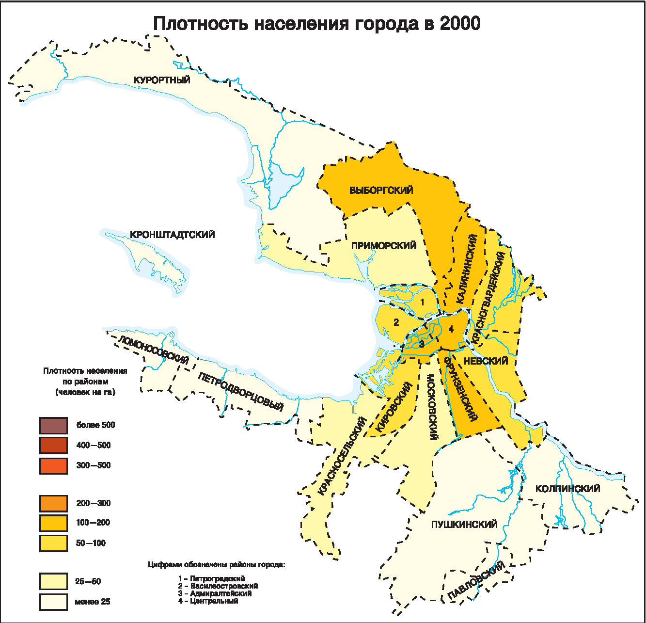

Slide 22
Многоконфессиональность Санкт-Петербурга

Slide 23
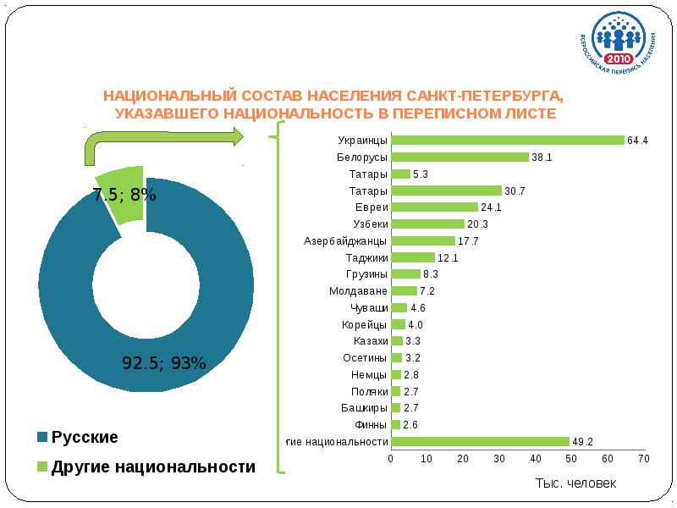

Slide 24
В городе зарегистрировано более 200 национальных объединений, 33 общеобразовательные школы с национально — культурным курсом в образовании, 10 национальных воскресных школ, где изучаются национальные языки и культура, традиции народа, более 60 национальных фольклорных ансамблей.

Slide 25
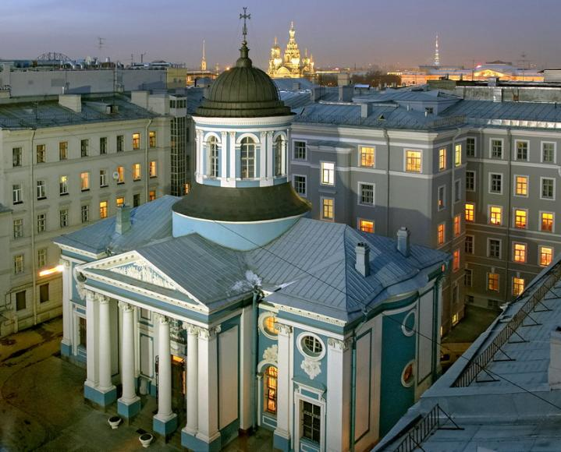
Армянская православная церковь св. Екатерины ( Невский проспект, д. 40-42.)

Slide 26
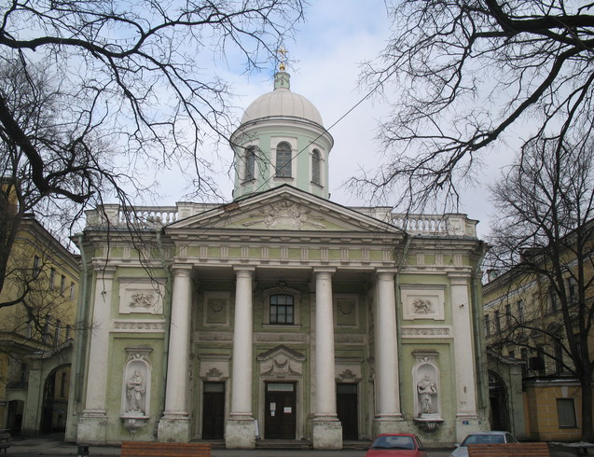
Лютеранская церковь Св. Екатерины. (Большой пр. В.О., д. 1а)

Slide 27
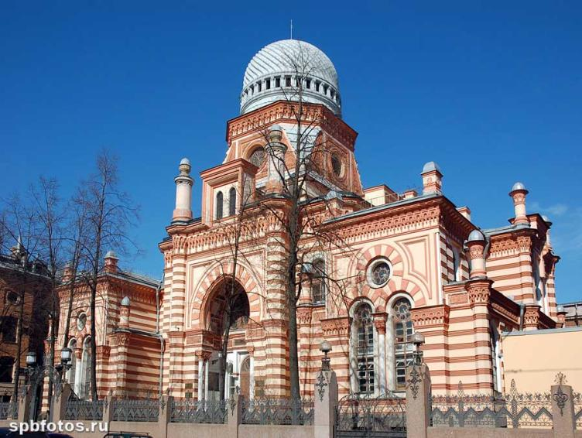
Хоральная синагога
(Лермонтовский пр., 2)

Slide 28
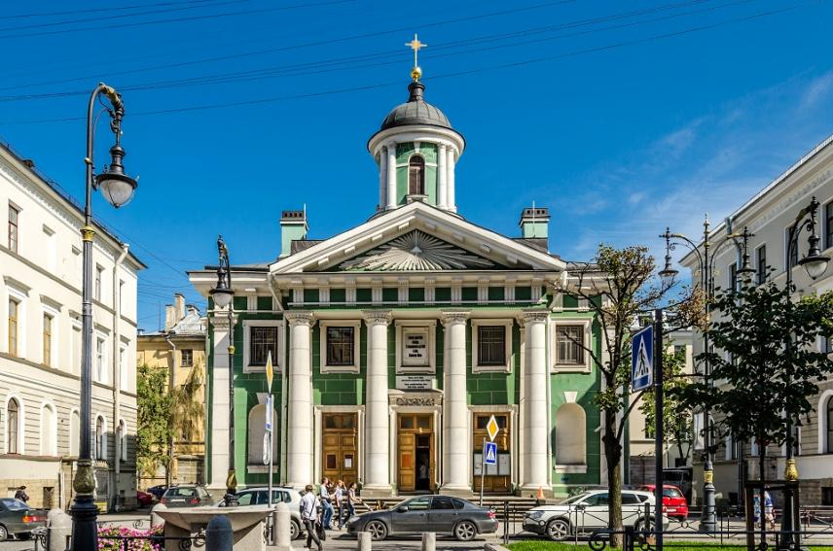
Финская лютеранская церковь Св. Марии
(Большая Конюшенная ул., 6а)

Slide 29
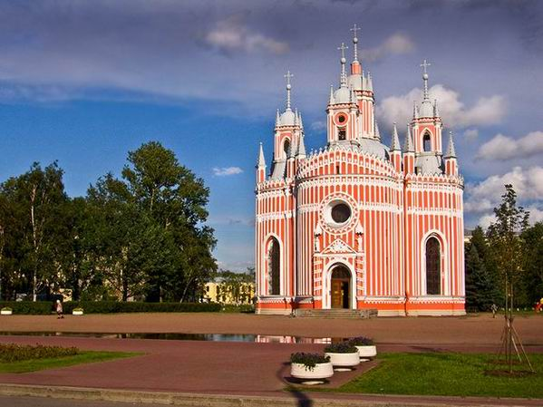
Православная Чесменская церковь
или Рождества Иоанна Предтечи
(ул. Ленсовета, 12.)

Slide 30
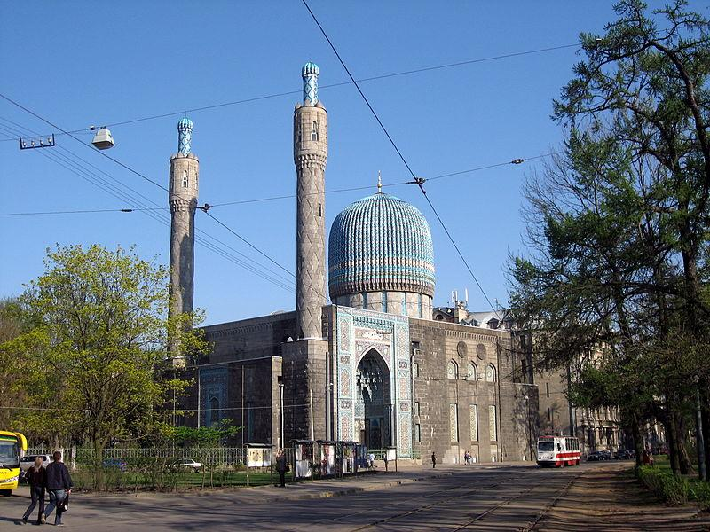
Мечеть.
(Кронверкский проспект, д.7)

Slide 31
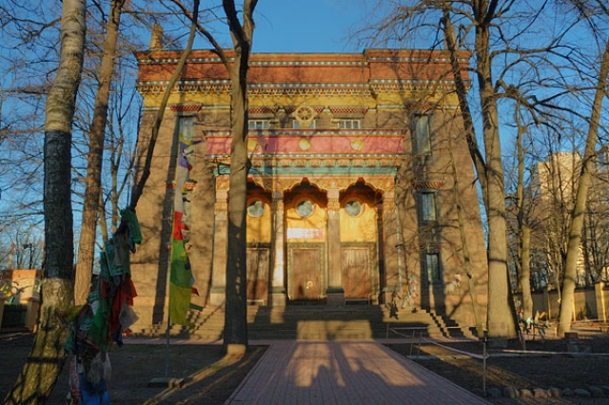
Буддистский храм
(пр. Приморский, 91)

Slide 32
С Никольским рядом синагога,
а с Петропавловкой – мечеть.
Лишь те, кто не познали бога,
на братьев обнажают меч.
Возьмемся за руки друзья,
искореним в себе пороки.
Творец единый нас создал,
лишь были разными пророки.
Георгий Раквиашвилли

Slide 33
Здание Армянской православной церкви http://www.ispb.info/upload/image/fullsize/148.jpg
Лютеранская церковь Святой Екатерины http://www.geosap.com/photos1/l/cBmXOBiSP_l.jpg
Хоральная синагога http://m001.bcm.ru/2410/487c8d03-cad6-4d27-8f7b-e2d964c82bdc.jpg
Финская лютеранская церковь Св. Марии http://bilet-na-koncert.ru/images/afishi/2013/2/Saint_Marys_Church.jpg
Мечеть http://upload.wikimedia.org/wikipedia/commons/thumb/8/8a/Me%C5%A1ita_v_Sankt-Pet%C4%9Brburgu_(3).jpg/800px-Me%C5%A1ita_v_Sankt-Pet%C4%9Brburgu_(3).jpg
Буддистский храм http://files.in-road.ru/r_8b49ceb05d661cccb21327af6d0ec3a6.jpg

